Slide 1


CHÀO MỪNG CÁC EM ĐẾN VỚI TIẾT HỌC
GV: Chu Thị Trâm

Slide 2





KHỞI ĐỘNG

Slide 3
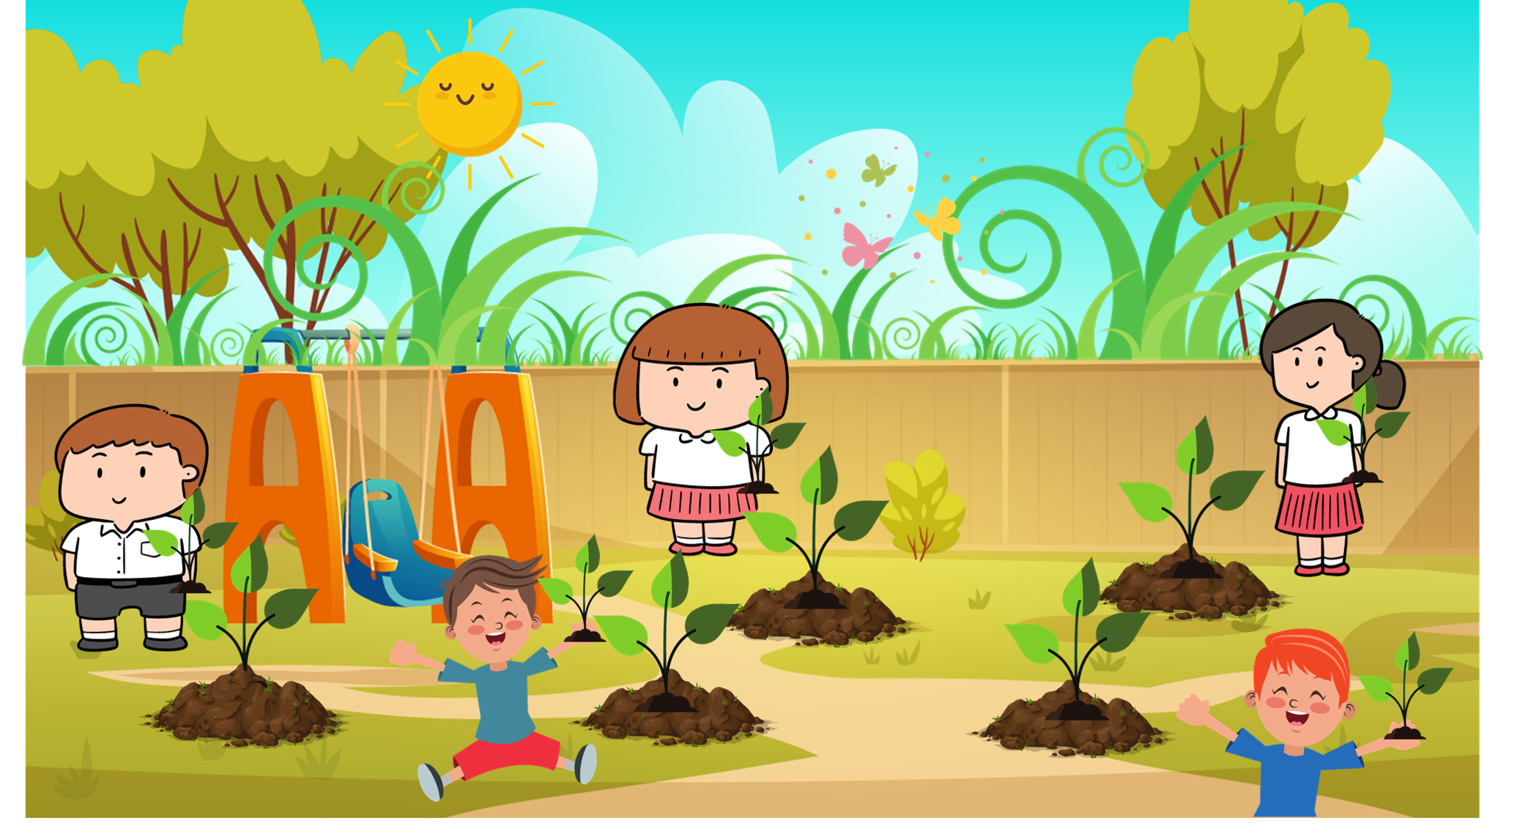
CÙNG BÉ TRỒNG CÂY

Slide 4











Slide 5






567 km – 342 km =
A. 135 km
B. 321 km
C. 225 km
D. 222 km

Slide 6
321 + 107 =
A. 428
B. 453
C. 322
D. 328

Slide 7
1 m = … dm
A. 1
B. 10
C. 100
D. 1000

Slide 8
1 km = …. m
A. 1
B. 10
C. 100
D. 1000

Slide 9
400 + 90 + 2
A. 942
B. 429
C. 492
D. 294

Slide 10
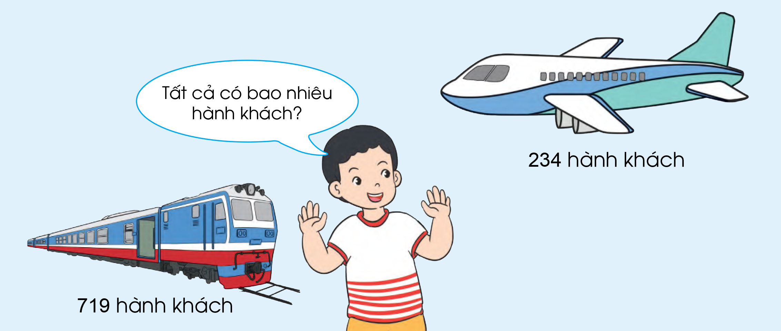
719
+
234
=
?

Slide 11

PHÉP CỘNG (CÓ NHỚ)
TRONG PHẠM VI 1000

Slide 12

Tiết 1
243 + 325 = ?

Slide 13



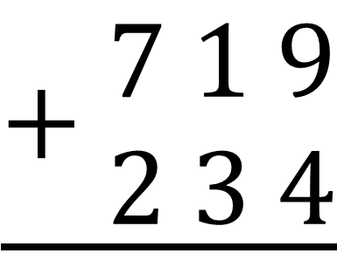

719 + 234 = ?
Đặt tính
9 cộng 4 bằng 13, viết 3, nhớ 1
7 1 9
$$\underline{+\begin{aligned} 7 1 9 \\ 2 3 4\end{aligned}}$$
+
2 3 4
1 cộng 3 bằng 4, thêm 1 bằng 5, viết 5
$$9$$
$$5$$
$$3$$
1
7 cộng 2 bằng 9, viết 9
Vậy 719 + 234 = 953

Slide 14

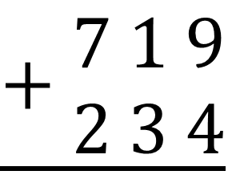


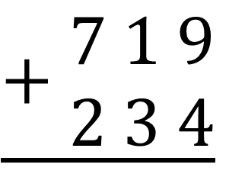

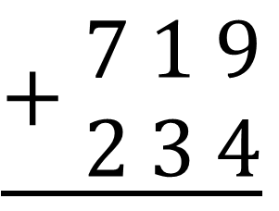

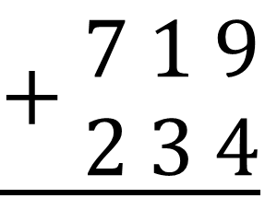

719 + 234 = ?
$$\underline{+\begin{aligned} 7 1 9 \\ 2 3 4\end{aligned}}$$
$$\underline{+\begin{aligned} 7 1 9 \\ 2 3 4\end{aligned}}$$
$$\underline{+\begin{aligned} 7 1 9 \\ 2 3 4\end{aligned}}$$
$$\underline{+\begin{aligned} 7 1 9 \\ 2 3 4\end{aligned}}$$
$$3$$
$$5$$
$$3$$
$$9$$
$$5$$
$$3$$
Đặt tính
9 cộng 4 bằng 13, viết 3, nhớ 1
1 cộng 3 bằng 4, thêm 1 bằng 5, viết 5
7 cộng 2 bằng 9, viết 9
Vậy 719 + 234 = 953

Slide 15
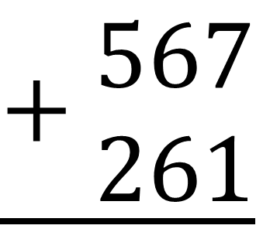
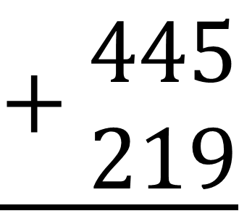
Ví dụ: Đặt tính rồi tính
567 + 261 = ?
445 + 219 = ?
$$\underline{+\begin{aligned} 567 \\ 261\end{aligned}}$$
$$\underline{+\begin{aligned} 445 \\ 219\end{aligned}}$$
828
664

Slide 16








1
Tính:
$$\underline{+\begin{aligned} 567 \\ 316\end{aligned}}$$
$$\underline{+\begin{aligned} 624 \\ 306\end{aligned}}$$
$$\underline{+\begin{aligned} 498 \\ 261\end{aligned}}$$
$$\underline{+\begin{aligned} 253 \\ 456\end{aligned}}$$
$$930$$
?
?
$$883$$
$$709$$
?
?
759

Slide 17


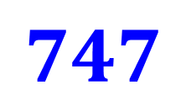
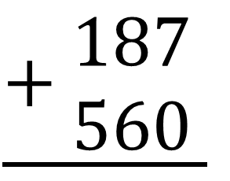
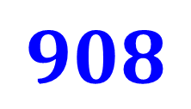
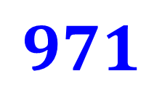
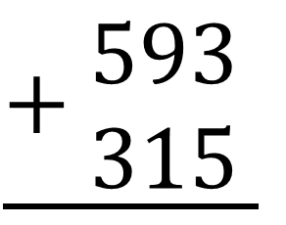
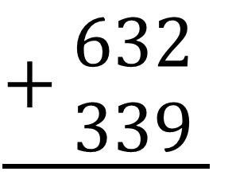
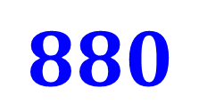
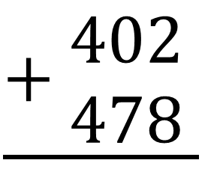
2
Đặt tính rồi tính:
632 + 339
187 + 560
402 + 478
593 + 315
$$\underline{+\begin{aligned} 632 \\ 339\end{aligned}}$$
$$\underline{+\begin{aligned} 187 \\ 560\end{aligned}}$$
$$\underline{+\begin{aligned} 402 \\ 478\end{aligned}}$$
$$\underline{+\begin{aligned} 593 \\ 315\end{aligned}}$$
$$971$$
$$747$$
$$880$$
$$908$$

Slide 18

Vận dụng
thực tế

Slide 19



Nêu một bài toán trong thực tế liên quan đến phép cộng (có nhớ) trong phạm vi 1000
Trong ngày Quốc tế Lao Động, xã A trồng được 284 cây xanh, xã B trồng được 574 cây xanh. Hỏi hai xã trồng được tất cả bao nhiêu cây xanh?

Slide 20

Củng cố - Dặn dò

Slide 21
Tạm biệt và hẹn gặp lại

